Slide 1




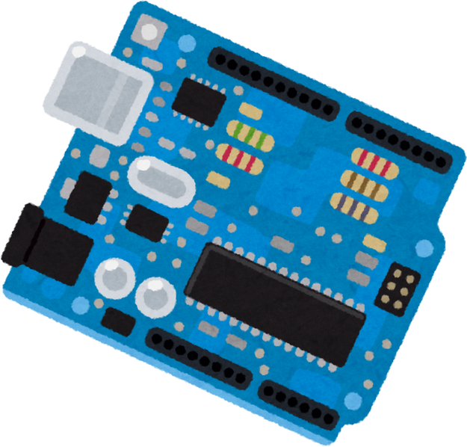
















Sensor Ultrassônico
HC SR04
Máquina
Virtual
Lubuntu
Cliente
Api Clima
H G WEATHER
web
data
Visualization
Reservatório
Suporte
USB
CSS
JAVASCRIPT
Jira
data
acquisition
arduino
API
Banco de Dados
Backend/Frontend
Backend
WINDOWS
WINDOWS

